Slide 1


Ejecución Condicional
Capítulo 3
Python para Todos
es.py4e.com
Notes:
Nota de Chuck. Si está usando estos materiales, puede retirar el logotipo de UM y reemplazarlo por el suyo pero, por favor, conserve el logo de CC-BY en la primera página así como también retenga la(s) página(s) de agradecimientos al final.

Slide 2
Pasos Condicionales
x = 5
x < 10 ?
Sí
Programa:
x = 5
if x < 10:
print('Más Pequeño')
if x > 20:
print('Más Grande')
print('Finis')
print('Más pequeño')
Resultado:
Más pequeño
Finis
x > 20 ?
No
print('Más Grande')
print('Finis')

Slide 3
Operadores de Comparación
Las expresiones booleanas formulan una pregunta y generan un resultado Yes (afirmativo) o No (negativo) que utilizamos para controlar el flujo del programa
Las expresiones booleanas utilizan operadores de comparación para evaluar si es True (Verdadero) / False (Falso) o Yes (Sí) / No
Los operadores de comparación observan las variables pero no las modifican
Python | Significado
< | Menor que
<= | Menor que o Igual a
== | Igual a
>= | Mayor que o igual a
> | Mayor que
!= | No igual a
Recuerde: “=” se usa para asignación.
http://en.wikipedia.org/wiki/George_Boole

Slide 4
Operadores de Comparación
x = 5
if x == 5 :
print('Igual a 5')
if x > 4 :
print('Mayor que 4')
if x >= 5 :
print('Mayor que o Igual a 5')
if x < 6 : print('Menor que 6')
if x <= 5 :
print('Menor que o Igual a 5')
if x != 6 :
print('No igual a 6')
Igual a 5
Mayor que 4
Mayor que o Igual a 5
Menor que 6
Menor que o Igual a 5
No igual a 6

Slide 5
Decisiones Unidireccionales
x = 5
print('Antes de 5')
if x == 5 :
print('Es 5')
print('Sigue Siendo 5')
print('Tercer 5')
print('Después de 5')
print('Antes de 6')
if x == 6 :
print('Es 6')
print('Sigue siendo 6')
print('Tercer 6')
print('Después de 6')
Sí
x == 5 ?
Antes de 5
Es 5
Sigue siendo 5
Tercer 5
Después de 5
Antes de 6
Después de 6
No
print(‘Es 5’)
print('Sigue siendo 5')
print('Tercer 5')

Slide 6
Indentación
Aumentar la indentación sirve para indentar luego de un enunciado if o for (después: )
Mantener la indentación sirve para indicar el alcance del bloque (qué líneas son afectadas por if/for)
Reducir la indentación permite regresarla al nivel del enunciado if o for para indicar el final del bloque
Las líneas en blanco son ignoradas y no afectan la indentación
Los comentarios en una línea en sí mismos se ignoran en lo que respecta a la indentación

Slide 7
Advertencia: ¡Deshabilite las Tabulaciones!
Atom automáticamente usa los espacios para los archivos con la extensión ".py" (¡genial!)
La mayoría de los editores de texto pueden convertir las tabulaciones en espacios – asegúrese de habilitar esta funcionalidad
NotePad++: Settings -> Preferences -> Language Menu/Tab Settings (Configuración -> Preferencias -> Menú de Idiomas/Configuración de Tabulación)
TextWrangler: TextWrangler -> Preferences -> Editor Defaults (TextWrangler: TextWrangler -> Preferencias -> Valores Predeterminados del Editor)
A Python le importa *mucho* cuánta indentación tiene una línea. Si usted mezcla tabulaciones y espacios, tal vez obtenga “indentation errors” (errores de indentación) incluso aunque todo se vea bien

Slide 8
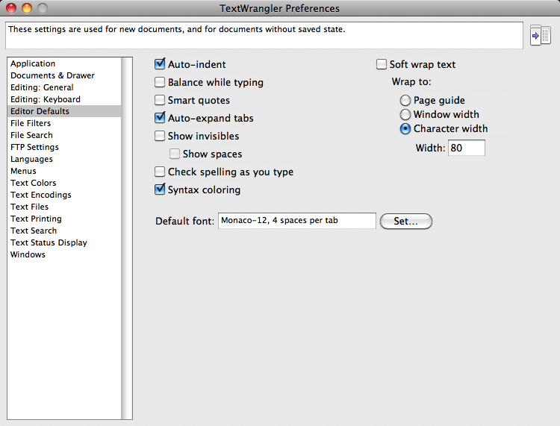

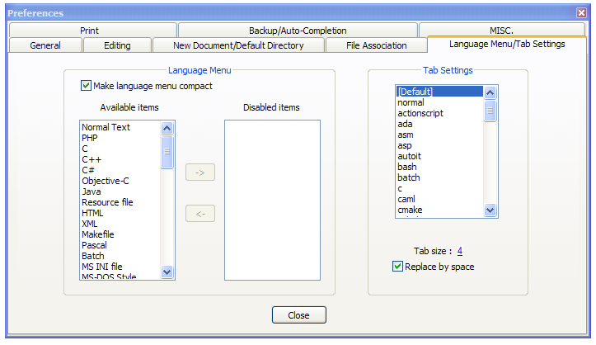
Esto le ahorrará dolores de cabeza innecesarios.

Slide 9
aumentar / mantener después de if o for
reducir para indicar el final del bloque
x = 5
if x > 2 :
print('Mayor que 2')
print('Sigue siendo mayor')
print('Terminado con 2')
for i in rango(5) :
print(i)
if i > 2 :
print('Mayor que 2')
print('Terminado con i', i)
print('Todo Terminado')

Slide 10
Piense en los bloques de inicio/fin
x = 5
if x > 2 :
print('Mayor que 2')
print('Sigue siendo mayor')
print('Terminado con 2’)
for i in rango(5) :
print(i)
if i > 2 :
print('Mayor que 2')
print('Terminado con i', i)
print('Todo Terminado')

Slide 11
Decisiones Anidadas
x > 1
sí
no
print('Más de uno')
x = 42
if x > 1 :
print('Más de 1')
if x < 100 :
print('Menos de 100')
print('Todo Terminado')
x < 100
sí
no
print('Menos de 100')
print 'Todo Terminado'

Slide 12
Decisiones Bidireccionales
X = 4
A veces, queremos hacer una cosa si una expresión lógica es verdadera y otra cosa si la expresión es falsa
Es como una encrucijada – debemos elegir un camino u otro pero no podemos elegir ambos
no
x > 2
Sí
print('No más grande')
print('Más grande')
print 'Todo Terminado'

Slide 13
Decisiones Bidireccionales con else:
X = 4
no
x > 2
Sí
x = 4
if x > 2 :
print('Más grande')
else :
print('Más pequeño')
print 'Todo Terminado'
print('No más grande')
print('Más grande')
print 'Todo Terminado'

Slide 14
Más Patrones de Ejecución Condicional

Slide 15
Visualizar Bloques
X = 4
no
x > 2
Sí
x = 4
if x > 2 :
print('Más grande')
else :
print('Más pequeño')
print 'Todo Terminado'
print('No más grande')
print(‘Más grande')
print 'Todo Terminado'

Slide 16
Multidireccional
sí
x < 2
print('pequeño')
if x < 2 :
print('Pequeño')
elif x < 10 :
print('Mediano')
else :
print('ENORME')
print('Todo terminado')
no
sí
x < 10
print('Mediano')
no
print('ENORME')
print('Todo Terminado')

Slide 17
Multidireccional
x = 0
sí
x < 2
print('pequeño')
x = 0
if x < 2 :
print('pequeño')
elif x < 10 :
print('Mediano')
else :
print('ENORME')
print('Todo terminado')
no
sí
x < 10
print('Mediano')
no
print('ENORME')
print('Todo Terminado')

Slide 18
Multidireccional
x = 5
sí
x < 2
print('pequeño')
x = 5
if x < 2 :
print('pequeño')
elif x < 10 :
print('Mediano')
else :
print('ENROME')
print('Todo terminado')
no
sí
x < 10
print('Mediano')
no
print('ENORME')
print('Todo Terminado')

Slide 19
Multidireccional
x = 20
sí
x < 2
print('pequeño')
x = 20
if x < 2 :
print('pequeño')
elif x < 10 :
print('Mediano')
else :
print('ENORME')
print('Todo terminado')
no
sí
x < 10
print('Mediano')
no
print(‘ENORME')
print('Todo Terminado')

Slide 20
Multidireccional
if x < 2 :
print('pequeño')
elif x < 10 :
print('Mediano')
elif x < 20 :
print('Grande')
elif x < 40 :
print('Enorme')
elif x < 100:
print('Gigante')
else :
print('Descomunal')
# No Else
x = 5
if x < 2 :
print('Pequeño')
elif x < 10 :
print('Mediano')
print 'Todo terminado'

Slide 21
Enigmas Multidireccionales
¿Cuál es el que nunca se imprimirá independientemente del valor de x?
if x < 2 :
print('Debajo de 2')
elif x < 20 :
print('Debajo de 20')
elif x < 10 :
print('Debajo de 10')
else :
print('Otro')
if x < 2 :
print('Debajo de 2')
elif x >= 2 :
print('Dos o más')
else :
print('Otro')

Slide 22
La Estructura try / except
Usted rodea una sección peligrosa del código con try y except
Si el código en try funciona – except es omitido
Si el código en try falla – pasa a la sección except 5

Slide 23
$ python3 notry.py
Traza de rastreo (llamada más reciente a la último): Archivo "notry.py", línea 2, in <module> istr = int(astr)ValueError: invalid literal for int() with base 10: 'Hola Bob'
$ cat notry.py
astr = 'Hola Bob'
istr = int(astr)
print('Primero', istr)
astr = '123'
istr = int(astr)
print('Segundo', istr)
Todo Terminado

Slide 24
$ python3 notry.py
Trazas de rastreo (llamada más reciente a lo último): Archivo "notry.py", línea 2, in <module> istr = int(astr)ValueError: invalid literal for int() with base 10: 'Hola Bob'
El programa se detiene aquí
$ cat notry.py
astr = 'Hola Bob'
istr = int(astr)
print('Primero', istr)
astr = '123'
istr = int(astr)
print('Segundo', istr)
Todo Terminado

Slide 25
Computadora genérica
Software
Dispositivos de Entrada
CPU
Memoria Secundaria
Dispositivos de Salida
Memoria Principal
Notes:
¿Quién ha visto una traza de rastreo en CTools?

Slide 26
Computadora genérica
Software
Dispositivos de Entrada
CPU
Memoria Secundaria
Dispositivos de Salida
Memoria Principal
Notes:
¿Quién ha visto una traza de rastreo en CTools?

Slide 27
astr = 'Hola Bob'
try:
istr = int(astr)
except:
istr = -1
print('Primero', istr)
astr = '123'
try:
istr = int(astr)
except:
istr = -1
print('Segundo', istr)
Cuando la primera conversión falla – simplemente cae en except (excepción): clausula, y el programa continúa.
$ python tryexcept.py
Primero -1
Segundo 123
Cuando la segunda conversión es exitosa – solo omite except (excepción): clausula, y el programa continúa.

Slide 28
try / except
astr = 'Bob'
print('Hola')
astr = 'Bob'
try:
print('Hola')
istr = int(astr)
print('a todos')
except:
istr = -1
print('Terminado', istr)
istr = int(astr)
print('a todos')
istr = -1
print('Terminado', istr)
Red de seguridad

Slide 29
Muestra de try / except
rawstr = input('Ingresar un número:')
try:
ival = int(rawstr)
except:
ival = -1
if ival > 0 :
print('Buen trabajo')
else:
print('No es un número')
$ python3 trynum.py
Ingresar un número:42
Buen trabajo
$ python3 trynum.py
Ingresar un número:cuarenta-y-dos
No es un número
$

Slide 30
Ejercicio
Reescriba su cálculo del salario para darle al empleado 1,5 veces la tarifa por hora para las horas trabajadas que excedan las 40 horas.
Ingresar Horas: 45
Ingresar Tarifa: 10
Salario: 475.0
475 = 40 * 10 + 5 * 15

Slide 31
Ejercicio
Reescriba su programa de salarios usando try y except de modo que su programa maneje input (entradas) no numéricas de forma correcta.
Ingresar Horas: 20
Ingresar Tarifa: nueve
Error, por favor, ingresar un valor numérico
Ingresar Horas: cuarenta
Error, por favor, ingresar un valor numérico

Slide 32
Síntesis
Decisiones Anidadas
Decisiones Multidireccionales usando elif
try / except para compensar errores
Operadores de comparación == <= >= > < ! =
Indentación
Decisiones Unidireccionales
Decisiones Bidireccionales: if: y else:

Slide 33
Agradecimientos / Colaboraciones
Estas diapositivas están protegidas por derechos de autor 2010- Charles R. Severance (www.dr-chuck.com) de la Facultad de Información de la Universidad de Michigan, y se ponen a disposición bajo licencia de Creative Commons Attribution 4.0. Por favor, conserve esta última diapositiva en todas las copias del documento para cumplir con los requisitos de atribución de la licencia. Si realiza algún cambio, siéntase libre de agregar su nombre y el de su organización a la lista de colaboradores en esta página cuando republique los materiales.
Desarrollo inicial: Charles Severance, Facultad de Información de la Universidad de Michigan
… Ingrese nuevos colaboradores y traductores aquí
...

